Slide 1
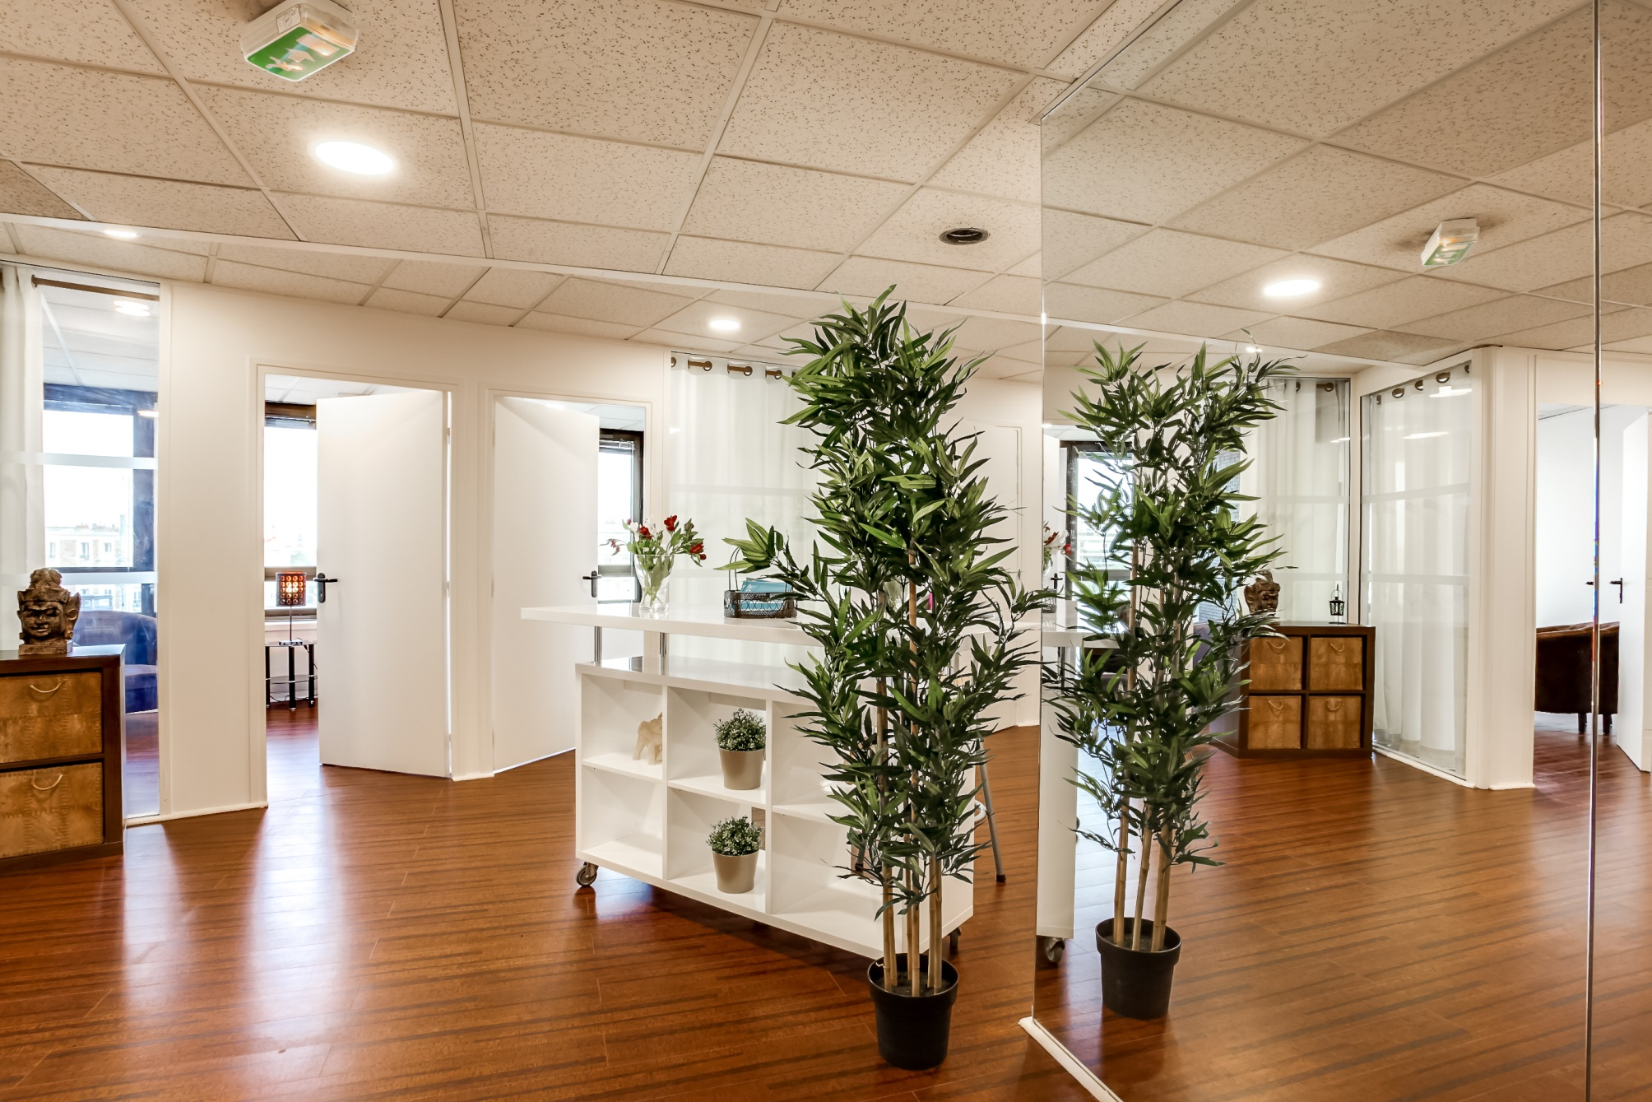
Khépri Santé: Centre de santé paramédical et de thérapies complémentaires

Slide 2
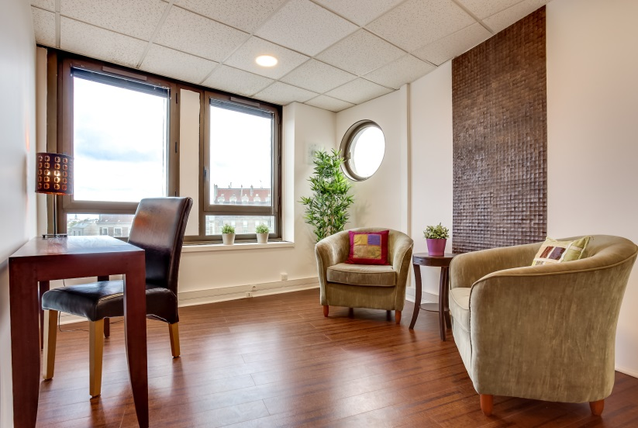
Centre Paramédical
De Thérapies complémentaires
Et Soutien psychologique
Développement personnel
Et mieux être de la personne
Prendre rendez-vous
avec nos spécialistes
09 73 67 35 45
06 60 47 71 64
www.rdv.sophrokhepri.fr
Aromathérapie, Chiropraxie, Coaching, EFT, EMDR, Etiopathie, Gestalt, Hirudothérapie, Hypnose, Iridologie, Kinésiologie, Massages, Méditation, Naturopathie, Ostéopathie, Phytothérapie, Pédicure-Podologie, Psychothérapie, Réflexologie plantaire, Remédiation cognitive, Sophrologie, Tests d’évaluation psychologiques…
Coaching
Orientation scolaire
Evaluation psychologique
Bilan de compétences professionnel
Edition 2016/2017
Paru au
Guide des hôpitaux
Les accompagnements que nous proposons ne peuvent en aucun cas se substituer à une prise en charge médicale. Aucun professionnel du
centre ne vous encouragera à abandonner un traitement en cours. En cas d’hésitation, n’hésitez pas à en parler à votre médecin traitant.
Notes:
Sophrokhepri: centre de santé paramédical innovant à Nogent, à quelques pas d’ici, dont l’action s’inscrit dans le marché décrit plus haut.
Centre paramédical de santé, de soins et de mieux-être psychique et physique. Centre des champs de référence intégrant une vingtaine de thérapies complémentaires légales. C’est un lieu d’ancrage où peuvent exercer 60 thérapeutes.
Ils sont sélectionnés : REQUIS POUR REJOINDRE L’EQUIPE
Attestation d’assurance professionnelle,
Justificatif de domicile,
CNI,
Photo d’identité,
Diplômes et certifications,
Certifications.
- Nous mettons tout en œuvre pour le bien-être des thérapeutes dans la fluidité et l’harmonie.
- Chaque thérapeute travail à son rythme, il ne paie que ce qu’il consomme, ses frais de fonctionnement sont proportionnels à son chiffre d’affaire.
- Le Centre a été créé pour que les personnes (les thérapeutes et leurs clients) se sentent bien dès qu’ils y rentrent.
- Chacun est bien accueilli et traité avec égard, ce qui contribue à la fidélisation des clients.
- Tout est centré sur l’accompagnement des thérapeutes dans leur activité et le « bien travailler ensemble »

Slide 3
SOMMAIRE:
Activité du Centre et modèle économique
Chiffres clés de l’entreprise
Emplacement et zone de chalandise
Leviers de déploiement
Tendances du marché du bien-être
Et en Europe…

Slide 4
Khépri Santé
Une maison de santé mais… privée
Un cabinet partagé avec des professionnels à temps plein
Un espace de coworking dédié aux thérapeutes réservant à l’heure
Accessible 7j/7 avec système de réservation en ligne
Grille tarifaire et des services adaptés aux intervenants

Slide 5
CHIFFRES CLES DE L’ENTREPRISE
30 pratiques différentes
90 professionnels
Dont 39 abonnement x 49€
20 raisons de consulter
500 h/mois (5263 h réservées pour l’année)
Capital: 10 k€
CA : 80 k€
Dépenses: 117k€
EBIT : -33
Point mort: 90 k€
Capitaux propres: 150k€
Dette: 62,7 k€
Modèles économiques:
8 salles
8h/jour
6 jours/semaines
11 mois
1728 h/mois
Soit 19000 h/an
Dont 3 réservées à plein temps actuellement et 5 avant la fin de l’année
VMAPI:
1 prêt d’honneur 10k€
Garantie bancaire à hauteur de l’emprunt
Dossiers subventions en cours:
Innovation EXPE
TP Up

Slide 6
Grille tarifaire
Tarifs forfaits et Tarifs horaires résultants
Forfait | remise liée aux forfaits | Montant Facturé |  | Montant Crédité* | Nombre d'heures de réservation. ** |  | Tarif Horaire TTC **
 |  | T.T.C. | H.T. | T.T.C. | Mini | Maxi | Maxi | Mini
Découverte | - | 180 | 150 | 180 | 10 | 19,24 | 18,00 € | 9,36 €
Bronze | 5,00% | 428 | 357 | 450 | 25 | 48,10 | 17,12 € | 8,90 €
Argent | 10,00% | 810 | 675 | 900 | 50 | 96,20 | 16,20 € | 8,42 €
Vermeil | 15,00% | 1530 | 1275 | 1800 | 100 | 192,40 | 15,30 € | 7,95 €
Or | 20,00% | 2880 | 2400 | 3600 | 200 | 384,80 | 14,40 € | 7,48 €
Diamant | 25,00% | 5400 | 4500 | 7200 | 400 | 769,60 | 13,50 € | 7,02 €
* Montant apparaissant sur le logiciel de réservation
** Par le biais des remises cumulatives disponibles, Utilisez le simulateur tarifaire complet ci-contre pour avoir une simulation complète en fonction de vos besoins.

Slide 7
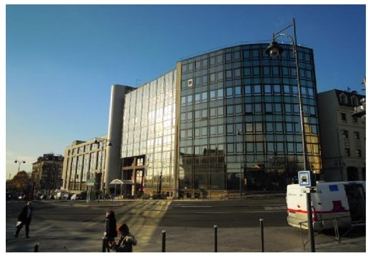
Emplacement des locaux
Les locaux se situent au 4ème étage d’un
immeuble de bureaux très prisé de
Nogent-sur-Marne (94)
L’entrée est au
188 grande rue Charles de Gaulle
Au pied du RER E de Nogent le Perreux

Slide 8
Zone de chalandise

Slide 9
Leviers de déploiement en 5 points:
Recruter encore 2 thérapeutes à temps plein (sur 10 salles moitié en fixe, moitié en coworking)
Centre de formation officiel
Coordination de soins de supports en maladies chroniques
Offre entreprises pour la SQVT sous Khépri Développement
Recrutement de 2 stagiaires community management

Slide 10
Le marché
Quelques chiffres concernant les thérapies complémentaires et le marché du bien-être
Les tendances en Europe

Slide 11
CV de la dirigeante à la demande
Merci pour votre attention

Slide 12
Le pack des prestations:
Un entretien de diagnostic et d’orientation pour la coordination des soins de support
Un cellule d’urgence pour intervenir en situation de crise
Des prestations concernant les pôles santé suivant:
Sommeil
Alimentaire
Addictions
Stress (stress aigus, stress post traumatique, dépression, burn out)
Douleurs chroniques
Périnatalité
Parentalité
Préparation à la retraite
Formation et soutien des collaborateurs devenant aidants familiaux
Concilier vie privée et vie professionnelle

Slide 13
Les prestations comprennent:
Des bilans énergétiques
Des programmes d’optimisation de la récupération et du sommeil
Des programmes d’optimisation de la concentration et de la performance
Des parcours de préparation à la reprise au travail après une absence longue pour maladie, congé de maternité, congé parental
Des formations au personnel d’encadrement (initiation aux risques professionnels)
Des formations aux aidants pour leur éviter anxiété, souffranc et perte de temps et ainsi conserver leur mobilisation professionnelle

Slide 14
Liste des pratiques utilisées pour assurer les missions de soutien
Coach conseil | Paramédical/médical | Masseur bien-être | Psychologue | Sophrologue | Hypnose | Psycho pratitien | Soins énergéti ques | Soins naturels | Soins manuels
Orientation scolaire | Pédicure podologue | shiatsu | psychothérapie | Méditation | Thérapie brève | En thérapie brève | Bilan énergétique | Aroma théraphie | chiropraxie
Bilan profession nel | Diététique | Massages du monde | Remédia tion cognitive | relaxation |  | EFT | Feng shui | Hyrudo thérapie | Etiopathie
Bilan de compétence | Nutrition | Digipuncture | EMDR | sophrologie |  | Gestalt thérapie |  | Iridologie | Kinésiologie
 | Sage Femme |  | Formation des aidants familiaux | Evaluation psycholo gique |  | Technique debriefing indiv. Et collective |  | Naturo pathie | ostéopathie
 | Médecin |  |  | Cohérence cardiaque |  |  |  | Phyto thérapie | Réflexologie
 |  |  |  |  |  |  |  | Homéo pathie | Auriculo thérapie

Slide 15
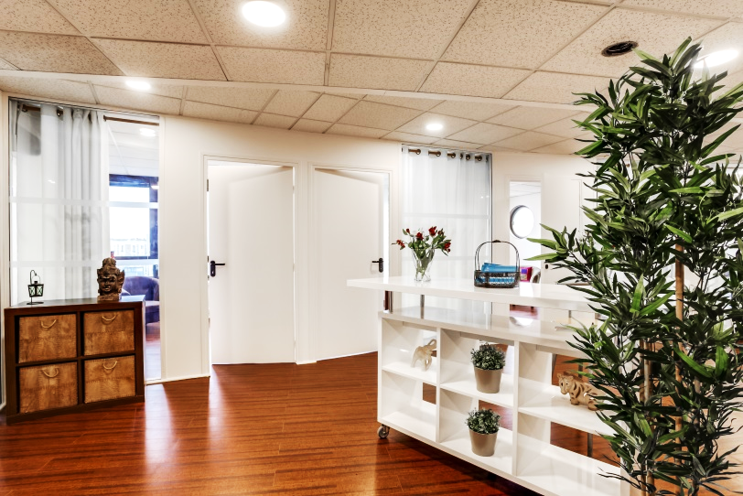
Centre Santé Paramédical
Thérapies complémentaires
Soutien psychologique
²
Dans le cadre de la Santé et la Qualité de Vie au Travail (SQVT)
ECOUTE : avec accompagnement global et ciblé en toute confidentialité,
PEDAGOGIE : Apprendre des moyens simples pour travailler mieux en prenant soin de soi avec des experts en SQVT,
PREVENTION : Prévenir les effets du stress en trouvant les clefs d'un bon équilibre travail-santé-vie personnelle, vivre pleinement et sereinement votre vie professionnelle grâce à des pratiques thérapeutiques pluridisciplinaires ayant fait la preuve de leur efficacité,
PREPARATION : Au retour au travail après une absence longue durée de l’entreprise
Discrétion et confidentialité assurées
Addictions, Phobies, Dépression, Burn out, Stress post-traumatique
Douleurs chroniques, Pathologies invalidantes, Oncologie, Acouphènes
Maternité, Parentalité, Précocité Intellectuelle, Surdouance, TDA-H
Difficultés scolaires, Sommeil, Mal être au travail, Harcèlement
Surcharge pondérale, Troubles alimentaires, Coaching
Orientation scolaire, Evaluation, Bilan de compétences professionnel
Notes:
Le socle de l’offre

Slide 16
Annexe 1. Règlementation sur Santé et Qualité de Vie au Travail:
Le ministère du travail. En application de l'accord relatif à la prévention des risques psychosociaux (RPS) dans la fonction publique, signé le 22 octobre 2013, chaque employeur public doit élaborer un plan d’évaluation et de prévention des RPS d’ici 2015.Une circulaire du Premier ministre du 20 mars 2014 fixe les conditions de mise en œuvre du plan national d'action pour la prévention des risques psychosociaux dans les trois versants de la fonction publique. Plus d’information en suivant ce lien : http://www.fonction-publique.gouv.fr/.
En France nous pouvons citer l’article L.4121-1 du Code du travail « l’employeur prend les mesures nécessaires pour assurer la sécurité et protéger la santé physique et mentale des travailleurs » ou encore le récent décret d’application de la loi du 9 novembre 2010 sur la réforme des retraites qui « prévoit que les entreprises d’au moins 50 salariés, dont au moins 50 % des effectifs sont exposés à certains facteurs de risques, doivent être couvertes par un accord ou un plan d’action de prévention de la pénibilité ».
Les entreprises ou les collectivités sont depuis peu soumises à l'obligation de remplir le Document Unique concernant les risques professionnels.
Quels que soient la taille de l’entreprise et son secteur d’activité, l’employeur doit transcrire dans un document unique, les résultats de l’évaluation des risques à laquelle il a procédé dans le cadre de son obligation générale de prévention des risques professionnels.
Donc, le nombre d'entreprises en demande de nos services va augmenter compte tenu des pressions légales.

Slide 17
Annexe 2. Chiffre sur la Qualité de Vie au Travail selon les résultats de l’enquête 2013 de l’ANACT (Agence nationale pour l'amélioration des conditions de travail) :
58% des salariés pensent que leurs conditions de travail se sont dégradées depuis 5 ans
Enjeux de la Qualité de Vie au travail:
Concilier de bonnes conditions de travail et la performance de l’entreprise ou de la collectivité pour plus de compétitivité au regard des économies de budget
La qualité de vie ne concerne plus seulement la santé physique et mentale mais un ensemble de facteurs liés au travail et à l’environnement d’un individu.
Notes:
Chiffres sur la Qualité de Vie au Travail selon les résultats de l’enquête 2013 de l’ANACT:
(L'Agence nationale pour l'amélioration des conditions de travail (ANACT) est un établissement public à caractère administratif français créé en 1973, et placé sous la tutelle du ministère du Travail, de l'Emploi et de la Santé.)
58% des salariés pensent que leurs conditions de travail se sont dégradées depuis 5 ans
Enjeux de la Qualité de Vie au travail
Concilier de bonnes conditions de travail et la performance de l’entreprise ou de la collectivité pour plus de compétitivité au regard des économies de budget
La qualité de vie ne concerne plus seulement la santé physique et mentale mais un ensemble de facteurs liés au travail et à l’environnement d’un individu.

Slide 18
Annexe 3. Qu’entend-on par “risques psychosociaux” ?
Désignent un ensemble de risques professionnels qui touchent l’intégrité physique et psychologique des salariés.
«Risques» désignent l’apparition possible d’un trouble
«psycho» indique le lien qu’il existe entre la personne
«social » et son environnement professionnel qui est caractérisé par les relations avec autrui (collègues, responsables…)
Notes:
Selon le Ministère du travail, les risques psychosociaux, appelés communément RPS, désignent un ensemble de risques professionnels qui touchent l’intégrité physique et psychologique des salariés. De ce fait, ces derniers ont un réel impact sur le fonctionnement des entreprises. On parle de «risques» pour désigner l’éventualité de l’apparition d’un trouble, et de «psychosociaux» pour indiquer le lien qu’il existe entre la personne, «psycho», et son environnement professionnel qui est caractérisé par les relations avec autrui (collègues, responsables…) autrement dit le «social».
Il existe en réalité différentes formes de risques psychosociaux. Parmi eux, on trouve le stress, la dépression, les risques suicidaires au travail, la conduite addictive, l’épuisement professionnel, le harcèlement moral ou sexuel, ou encore les violences au travail. En général, on assimile souvent les risques psychosociaux au stress. Seulement, il faudra bien garder à l’esprit que le stress n’est qu’une fraction de ce qu’englobe réellement ce terme de risques psychosociaux.

